Slide 1
العلوم الوحدة الثانية: الحيوانات الفصل الثاني: التكاثر لدى الفقاريات

Slide 2
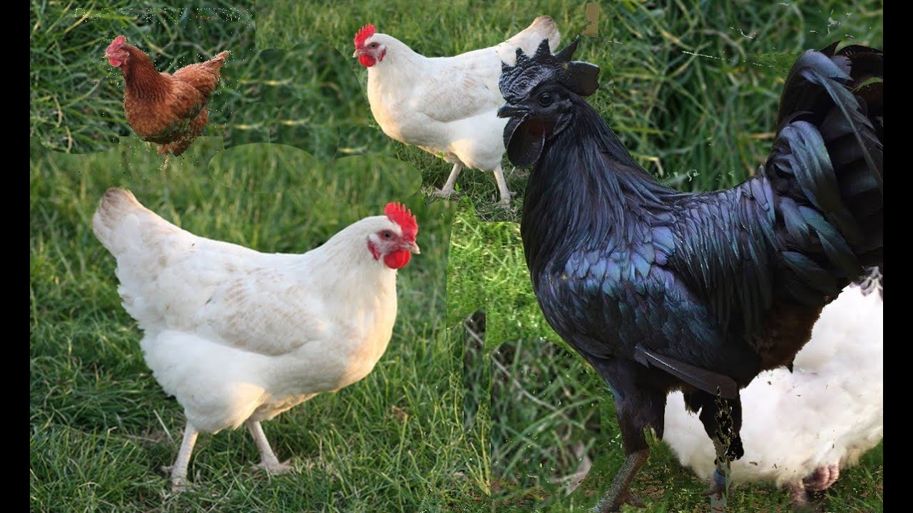
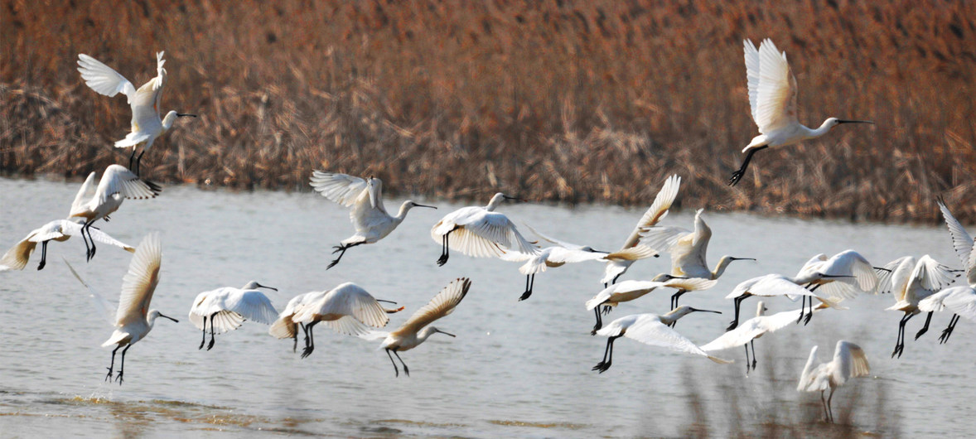
عنوانُ درسِنا لهذا اليومِ التكاثرُ لدى الطيورِ
في نهاية الدرس ستكون قادرا على أن:
تتعرّفَ على طريقةِ التكاثُرِ لدى الطيورِ.
تكتشِفَ أهمّيةَ تربيةِ الدجاجِ

Slide 3
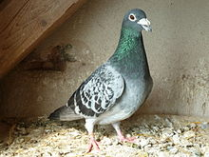
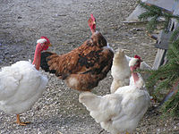
عنوانُ درسِنا لهذا اليومِ التكاثرُ لدى الطيورِ
الطيورُ: هي حيواناتٌ فقاريّةٌ، يُغطّي جسمَها الريشُ، وتتكاثرُ بالبيضِ.

Slide 4
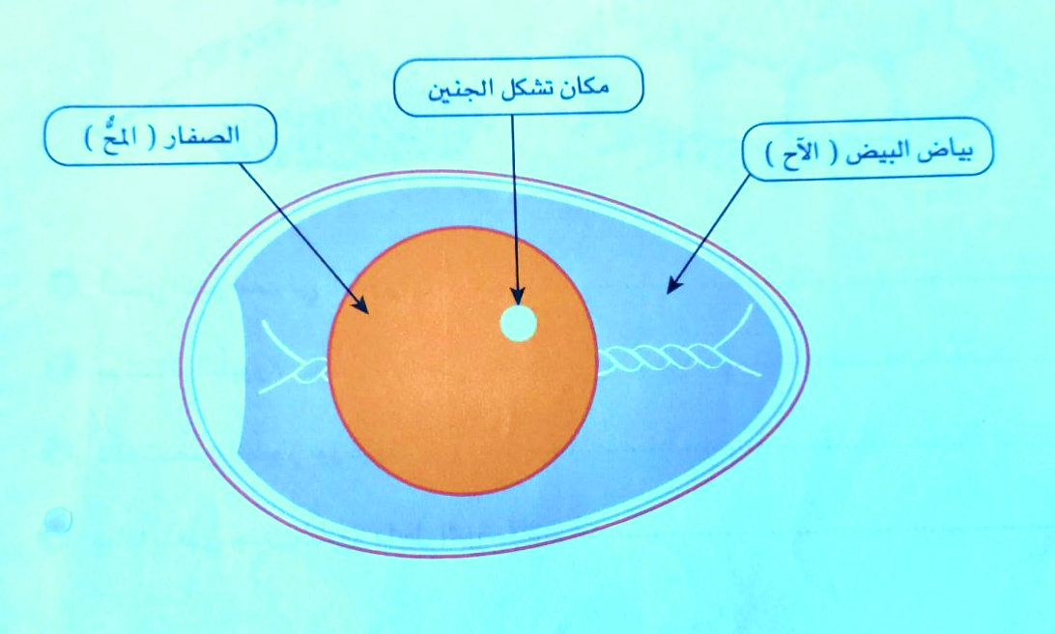
نتعلّمُ
تتكاثرُ الطيورُ بالبيضِ.
يتغذّى الجنينُ من المدّخراتِ الغذائيّةِ داخلَ البيضةِ.
تهتمُّ أنثى الطيورِ بصغارِها.

Slide 5
نستذكر:
حيوانات يغطي جسمها الريش:
تتكاثر الطيور:
الطيور
الزواحف
الأسماك
الانقسام
البيض
الولادة

Slide 6
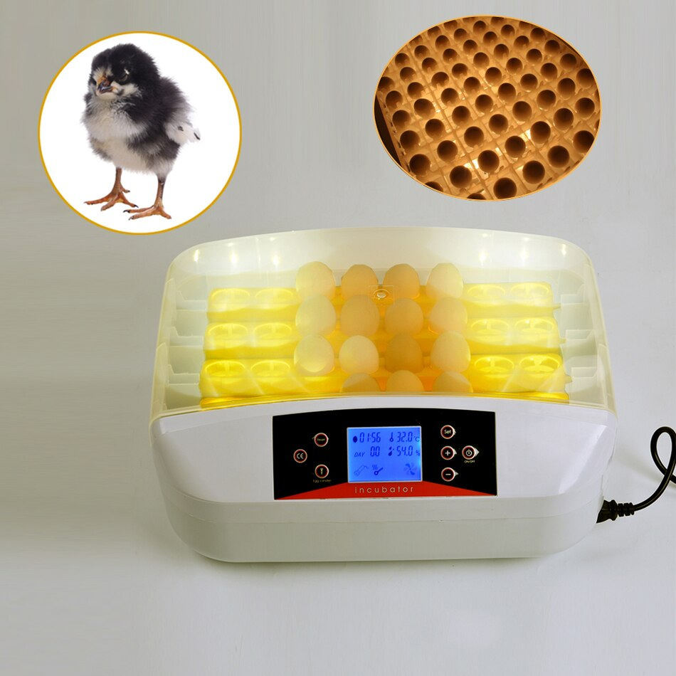
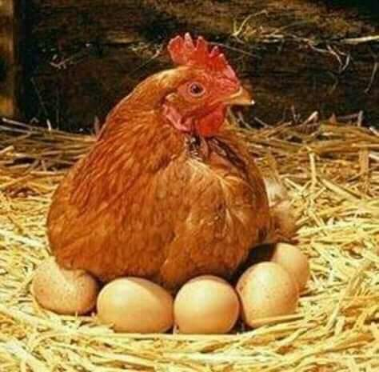
الدجاجُ
يتكاثرُ الدجاجُ بالبيضِ.
التفريخُ نوعان: طبيعيٌّ وصناعيٌّ.
فترة احتضان البيض 21 يوما

Slide 7
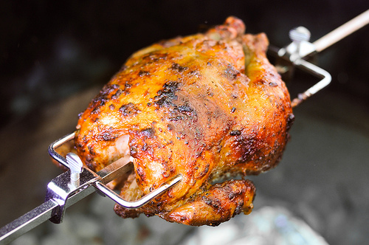
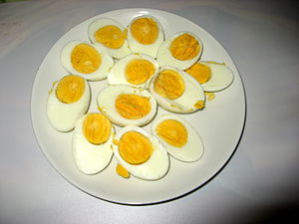
أهمية تربية الدجاج
نستفيدُ من تربيةِ الدجاجِ بيضَه ولحمَه.
عبدالله المحمد

